Slide 1

OBSERVATORIO PENAL
DE DELITOS SEXUALES CONTRA NIÑOS NIÑAS Y ADOLESCENTES EN COLOMBIA
Rama Judicial del Poder Público
Consejo Superior de la Judicatura
Sala Administrativa
Unidad de Desarrollo y Analisis Estadistico
Junio de 2015

Slide 2
Rama Judicial del Poder Público
Consejo Superior de la Judicatura
Sala Administrativa
JOSE AGUSTIN SUAREZ ALBA
Presidente
A partir del 28 de Enero de 2015
Magistrados Sala Administrativa
NESTOR RAUL CORREA HENAO
RICARDO MONROY CHURCH
EDGAR CARLOS SANABRIA MELO
PEDRO OCTAVIO MUNAR CADENA
Hasta Noviembre 25 de 2014
FRANCISCO JAVIER RICAURTE GOMEZ
Hasta Noviembre 12 de 2014

Slide 3
Responsabilidades del Consejo Superior de la Judicatura
  Examinar acciones FGN como representante judicial de víctimas NNA de delitos sexuales (Ley 1336/09, art. 11)
  Examinar la sanción penal de hechos punibles asociados a la utilización o explotación sexual de niños, niñas y adolescentes (Ley 1336/09, art. 11)
  Sistema de información sobre delitos sexuales contra NNA (Ley 679/01, art. 15 / Ley 1336/09, art. 17)
  Capítulo en el informe al Congreso sobre delitos sexuales contra NNA (Ley 1336/09, art. 18)

Slide 4
Objetivo del Observatorio
  Proporcionar información para el monitoreo, control, difusión y seguimiento básico de la naturaleza, número, tratamiento y sanción de los delitos sexuales contra Niños, Niñas y Adolescentes.

Slide 5
Diseño del observatorio

Slide 6
Estructura funcional del Observatorio
Observación cuantitativa
Bateria de indicadores
Observación cualitativa
Normas y jurisprudencia
Observación institucional
Planes y programas
Documentos externos
Revisión de expedientes
Otras fuentes información
Medios de comunicación
Trabajo de campo y análisis
Revisión de expedientes

Slide 7
Estructura organizacional del Observatorio
Liderazgo del Observatorio
Validación técnica
Observatorio (UDAE)
CONSEJO SUPERIOR DE LA JUDICATURA (encargados del área penal)
Comité Institucional
Comité de Expertos
Comité Interinstitucional
Validación técnica
Validación técnica
Gestión de información / análisis
Análisis

Slide 8
Información cualitativa
Revisión de las normas que rigen la protección de la infancia y la adolescencia, tanto a nivel de leyes del orden interno, como de tratados internacionales ratificados por Colombia y demás instrumentos de derecho internacional revestidos de vinculatoriedad para nuestro país.
Normatividad
Jurisprudencia
Estado del arte (observatorios y estudios)
Medios de comunicación
Selección e sentencias que resuelven casos relacionados con delitos sexuales contra NNA para perfilar problemas/temáticas frecuentes abordadas por la jurisprudencia (pro infans, manejo de la prueba, estigmatización de la víctima, consentimiento)

Slide 9






Revisión estudios previos y observatorios
  Diagnósticos / generales
  Estudio del fenómeno delictivo (Ej. ICBF, Academia)
  Estudios regionales
  Buenas prácticas y protocolos de atención
  Jurisprudencia (Ej. Organización humanas)
  Caracterización víctimas-victimarios (Ej. Documentos Procuraduría)
  Encuestas (Ej. Demografía y Salud – Profamilia)
  Revistas (Ej. Criminalidad)
Documentación
Observatorios
Fundaciones
Actividades y cartillas prevención y promoción de derechos
Notes:
Esfuerzos institucionales:

Slide 10
Observatorios
Es un espacio para hacerle seguimiento periódico y sistemático al comportamiento de un fenómeno, los resultados y el impacto de la implementación de una política pública o programa, mediante una metodología previamente definida que permita tener una visión cuantitativa y cualitativa.
Tipos:
Generales (ej. La niñez)/ Especializados en el delito (Ej. explotación sexual)
Nacionales/ Internacionales
Nacionales/ Regionales
Estatales/ Organismos internacionales/ Organizaciones de la sociedad civil
Seguimiento periódico/ “Repositorios de información”
# | LINK | País | Entidad/Institución | Tipo | Delito | Descripción | Diseño | Información que contiene | Indicadores | Buenas prácticas | Documentos o informes que produce

Slide 11
Internacionales
http://www.observatoriojovenes.com.ar/ | Argentina | Observatorio de Adolescentes y Jóvenes | ACADEMIA
http://www.sename.cl/wsename/index.php | Chile | SENAME | RAMA EJECUTIVA
http://observatoriodelosderechosdelaninezylaadolescencia.org/index.php | El Salvador | Observatorio de los Derechos de la Niñez y Adolescencia | ACADEMIA
http://www.observatoriodelainfancia.es/oia/esp/index.aspx | España | Observatorio de la Infancia en Andalucía | RAMA EJECUTIVA/REGIONAL
http://www.observatoriodelainfancia.msssi.gob.es/presentacion/home.htm | España | Observatorio infancia | RAMA EJECUTIVA MINISTERIO DE SANIDAD, SERVICIOS SOCIALES E IGUALDAD
http://ihnfa.gob.hn/odn/ | Honduras | Observatorio de derechos de la niñez | ACADEMIA
http://dev.codeni.org.ni/ | Nicaragua | Observatorio sobre derechos humanos de la niñez y adolescencia Nicaragüense | ACADEMIA
http://www.derechosinfancia.org.mx/index.php | México | REDIM | ACADEMIA
Nacionales
http://oasportal.policia.gov.co/portal/page/portal/UNIDADES_POLICIALES/red_observatorios | Colombia | Policía Nacional | POLICÍA NACIONAL
http://www.icbf.gov.co/Observatorio | Colombia | Observatorio del Bienestar de la Niñez - Instituto Colombiano de Bienestar Familiar | RAMA EJECUTIVA

Slide 12
Información cualitativa
Normatividad
Jurisprudencia
Estado del arte (observatorios y estudios)
Medios de comunicación
Atendiendo a la capacidad de incidencia de los medios de comunicación, las obligaciones a ellos impuestas y la relevancia social de estos delitos, se monitorearán medios de comunicación para:
Identificar la agenda setting de los medios de comunicación en el cubrimiento de los delitos sexuales contra NNA, es decir, qué están mostrando los medios, cómo están orientando a la ciudadanía con relación a estos temas y cómo caracterizan las conductas punibles de carácter sexual cometidas contra NNA.
Dinamizar el papel de los medios de comunicación al compás de instrumentos que permitan formar ciudadanía, a partir del manejo de la información relativa a los delitos que se cometen sobre los NNA.
Identificar expectativas y percepciones de la ciudadanía en la realidad mostrada en los medios.

Slide 13
Revisión DE EXPEDIENTES

Slide 14
La muestra fue inicialmente diseñada para la revisión de 325 procesos con sentencia de primera instancia proferida en el año de 2013, en 92 despachos en 20 ciudades ubicadas en las regiones andina, norte, oriente y pacífica.
Dentro de los despachos seleccionados 22 corresponden a juzgados de adolescentes con funciones de conocimiento, los cuales representan 97 procesos. Estos resultados se incluirán en el análisis para caracterizar el fenómeno, las víctimas y los victimarios, pero no para evaluar ni describir el funcionamiento del sistema de responsabilidad penal de adolescentes, puesto que el Observatorio se diseñó específicamente para el SPA.
La revisión y registro final de la información no correspondió al 100% de la muestra; de los 325 procesos inicialmente propuestos, solo fue posible el análisis de 179, según se discrimina a continuación

Slide 15
Expedientes revisados
325 expedientes muestra
Menos 12 expedientes reporte inferior a estadística
Menos 23 expedientes no reportados o con sentencias de años distintos a 2013
Menos 6 procesos juzgados sin delitos sexuales
Menos 3 procesos en juzgados sin sentencias del 2013
Menos 2 sentencias de un juzgado que ya no existe.
Menos 100 carpetas de procesos a los cuales no se pudo acceder
179 procesos revisados

Slide 16
Tipo de delito
De los 179 casos, los 136 singulares se tramitaron en el 57% por el delito de actos sexuales abusivos con menor de 14 años y el 34%,

Slide 17
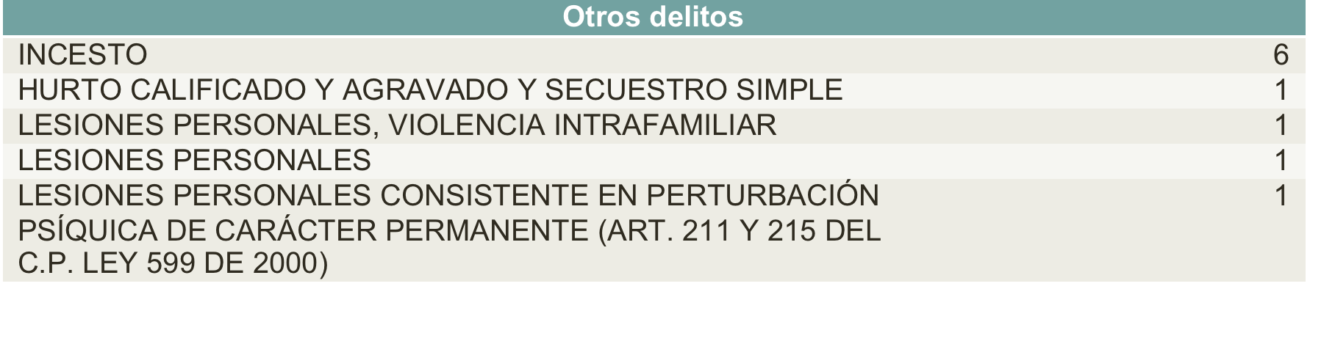
En los 43 casos en los que hubo concurso, en 10 de ellos el delito sexual se cometió junto con delitos atentatorios de bienes jurídicos de la libertad sexual, la mayoría de lesiones personales. Por su parte 3 de los 4 delitos registrados por cualquiera de las formas de explotación sexual comercial se cometieron en concurso con los delitos de actos sexuales abusivos o acceso carnal abusivo

Slide 18
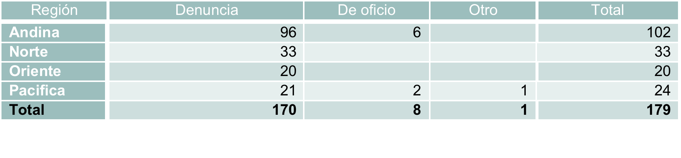
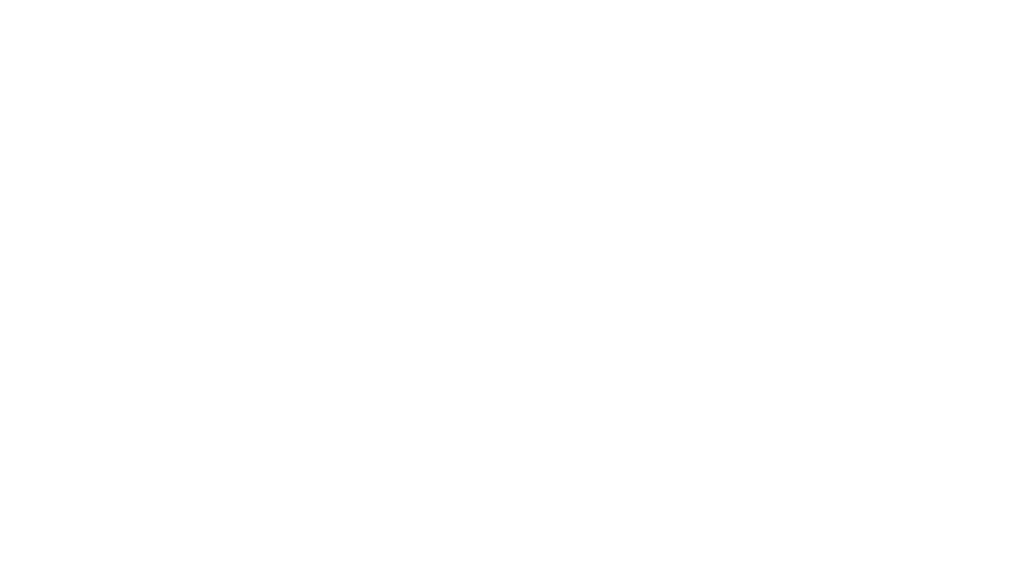
Forma de inicio del proceso
En el 85% de los 179 casos revisados el proceso culminó mediante una condena y el 12% mediante una absolución.

Slide 19
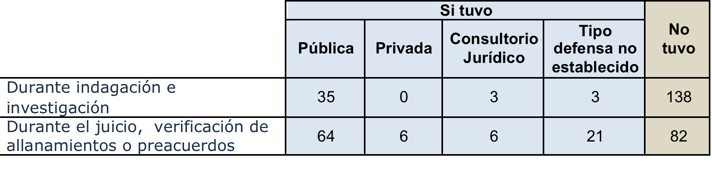
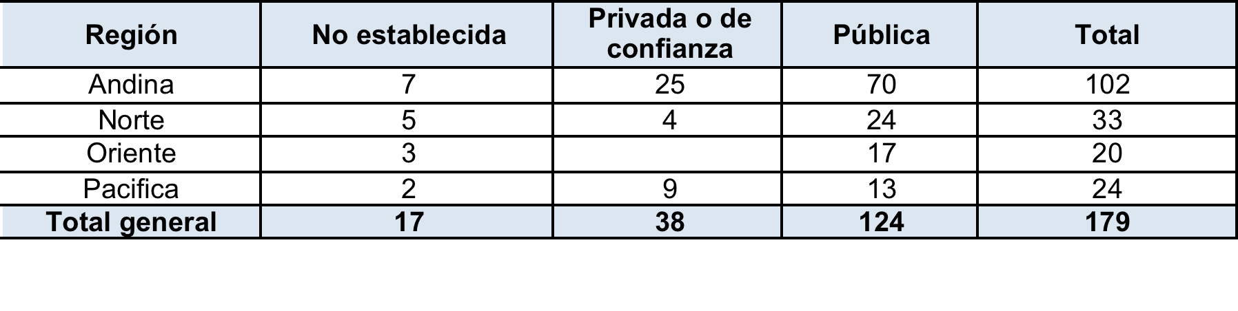
Representación judicial de las víctimas
Representación judicial de los agresores

Slide 20
Sexo de las víctimas
El 100% de los agresores en los expedientes revisados es del sexo masculino

Slide 21
Nº de víctimas por edad

Slide 22
Rango de edad de agresores

Slide 23

Antecedentes judiciales agresores en expedientes revisados
En cuanto a la privación de la libertad, se encuentra que el 65% de los condenados se encuentran privados de la libertad.

Slide 25
Actuaciones y tiempos procesales
En cuanto al número de audiencias se observó que las preparatorias en general se adelantan en un sola sesión; no así las de juicio oral que en 35% de los casos se realizaron en dos o más sesiones realizadas con 90 días en promedio entre sí.
Tan solo en 19 casos se realizaron actos urgentes
Es notoria la prevalencia de la medida privativa de la libertad; de los 136 casos en los que se pudo identificar el tipo de medida solicitada en 118 fue de este tipo y tan solo en 18 no privativa de la libertad

Slide 26
Actuaciones y tiempos procesales
Del total de medidas de aseguramiento solicitadas se pudo identificar que 20 lo fueron por la representación de la víctima. Por su parte, en 16 casos la medida de aseguramiento fue revocada

Slide 27
Actuaciones y tiempos procesales
Aceptación de cargos
En relación con los preacuerdos, de los 136 presuntos agresores en el SPA 15 realizaron preacuerdos, lo cual corresponde a un 11%.
Téngase en cuenta que en el SRPA no proceden los acuerdos entre la Fiscalía y la Defensa.
En cuanto tiene que ver con los recursos, de los 47 casos en los que la sentencia fue apelada se tuvo conocimiento de que en 33 casos se confirmó el fallo, se revocó o modificó en 8 y en 6 más el recurso se encontraba en trámite.

Slide 28
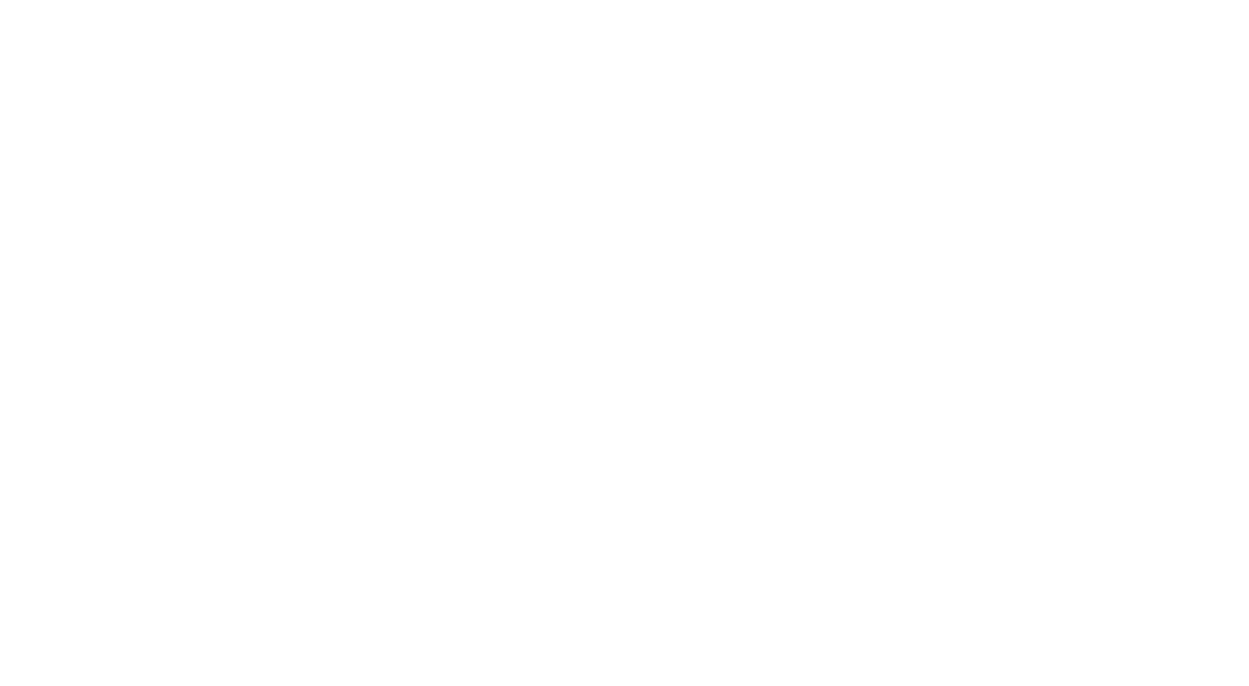
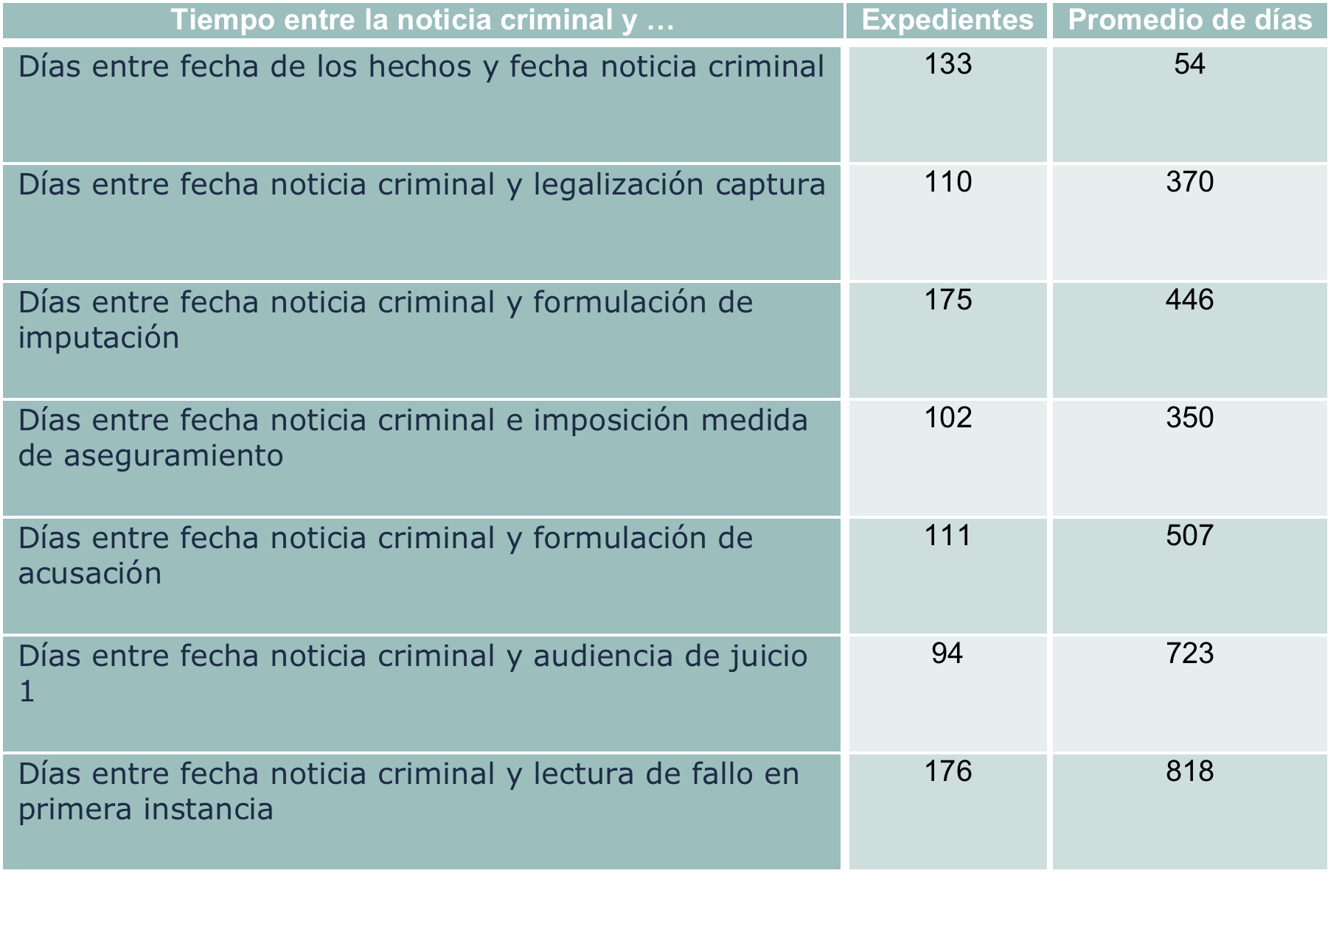
Actuaciones y tiempos procesales
De 179 casos, tan solo en el 10% se inició el incidente de reparación integral. La fecha de iniciación del incidente a partir de la noticia criminal se da a los 1306 días en promedio.

Slide 29
Resultados del monitoreo de indicadores

Slide 30
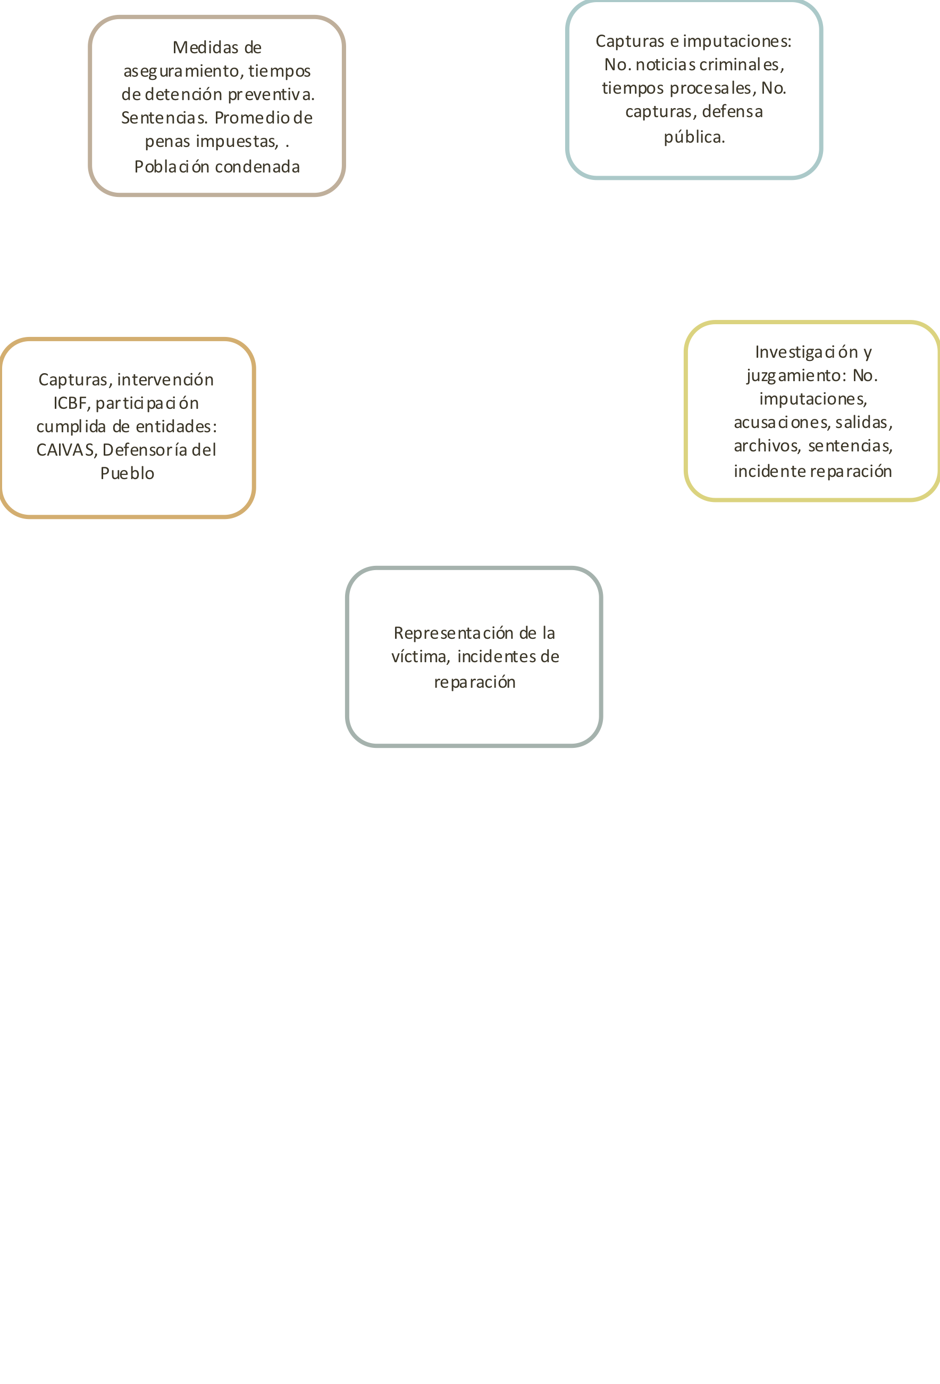
Dimensiones e indicadores
Delito y criminalidad
Respuesta penal
Participación de víctimas en proceso
Actores e intervinientes
Medidas de aseguramiento y sanción penal
Notes:
Poner nota diciendo que estas capturas no son todas las capturas, falta CTI

Slide 31
Revisión de fuentes:
Heterogeneidad en el registro estadístico
Delito/entidad | INPEC | Polícia Nacional | Fiscalía | Defensoría
Acceso carnal abusivo con menor de catorce años; Ley 599 de 2000, artículo 208. Modificado por ley 1236 de 2008, artículo 4 | Acceso carnal abusivo con menor de catorce años | Artículo 208: Acceso carnal abusivo con menor de catorce años | Acceso carnal abusivo con menor de catorce años art.208 c.p. agravado art. 211 n.1. Con el concurso de otra u otras personas Acceso carnal abusivo con menor de catorce años art.208 c.p. agravado art. 211 n.2.responsable carácter, posición o cargo que le de particular autoridad sobre la victima o la impulse a depositar en el su confianza Acceso carnal abusivo con menor de catorce años art.208 c.p. agravado art. 211 n.3. Se produjere contaminación de enfermedad de transmisión sexual Acceso carnal abusivo con menor de catorce años art.208 c.p. agravado art. 211 n.4. Se realizare sobre persona menor de 14 años Acceso carnal abusivo con menor de catorce años art.208 c.p. agravado art. 211 n.5. Se realizare sobre parientes , cónyuge , compañera o compañero permanentes, o persona integrada a la unidad domestica Acceso carnal abusivo con menor de catorce años art.208 c.p. agravado art. 211 n.6 . Se produjere embarazo Acceso carnal abusivo con menor de catorce años art.208 c.p. agravado art. 211 n.7 . Se cometiere sobre personas en situación de vulnerabilidad Acceso carnal abusivo con menor de catorce años art.208 c.p. agravado art. 211 n.8 . Se cometiere sobre personas en situación de vulnerabilidad Acceso carnal abusivo con menor de catorce años. Art. 208 c.p. | Acceso carnal abusivo con menor de catorce años

Slide 32
Revisión de fuentes:
Imposibilidad de dimensionar con certeza el volumen de noticias criminales por tipo de delito sexual.
 | 2012 | 2013
ACCESO CARNAL ABUSIVO CON MENOR DE CATORCE AÑOS. ART. 208 C.P. | 6325 | 7165
ACCESO CARNAL O ACTO SEXUAL ABUSIVOS CON INCAPAZ DE RESISTIR ART. 210 C.P. | 1148 | 1303
ACCESO CARNAL O ACTO SEXUAL EN PERSONA PUESTA EN INCAPACIDAD DE RESISTIR. ART. 207 C.P. | 522 | 560
ACCESO CARNAL VIOLENTO. ART. 205 C.P. | 4608 | 4726
ACOSO SEXUAL ART. 210A C.P. | 1015 | 1202
ACTO SEXUAL VIOLENTO. ART. 206 C.P. | 3069 | 3138
ACTOS SEXUALES CON MENOR DE CATORCE AÑOS. ART. 209 C.P. | 9002 | 9463
ADICIONADO.L.679/2001\,ART.35.OMISION DE DENUNCIA | 3 | 1
CONSTREÑIMIENTO A LA PROSTITUCION ART. 214 C.P. | 19 | 19
DEMANDA DE EXPLOT.SEX. COMERC. MENOR DE 18 AÑOS ADIC. ART 217A C.P. | 83 | 126
ESTIMULO A LA PROSTITUCION DE MENORES. ART. 217 C.P. | 24 | 21
INDUCCION A LA PROSTITUCION ART. 213 C.P. | 291 | 318
PORNOGRAFIA CON MENORES ART. 218 C.P. | 178 | 224
PROXENETISMO CON MENOR DE EDAD ART. 213A C.P. | 55 | 69
TURISMO SEXUAL. ART.219 C.P. MOD. POR ART 23 L\, 1336 DE 2009 | 1 | 1
UTILIZAC.O FACILITAC.MEDIOS DE COMUNICAC.PARA OFRECER ACTIV. SEXUALES CON MENORES DE 18 AÑOS ART. 219A | 42 | 71
SIN CLASIFICACIÓN DE DELITO ESPECÍFICO
DE LA VIOLACION | 3 | 6
DE LOS ACTOS SEXUALES ABUSIVOS | 145 | 78
DELITOS CONTRA LA LIBERTAD\, INTEGRIDAD Y FORMACION SEXUALES | 269 | 413
Total ingresos por el capítulo de delitos contra la libertad, integridad y formación sexuales | 26802 | 28904

Slide 33
Revisión de fuentes:
Imposibilidad de identificar con certeza la totalidad de los delitos sexuales contra NNA en el rango de 14 a 18 años.
Delito: Acceso carnal violento Art. 205 C.P. | 2012 | 2013
ACCESO CARNAL VIOLENTO. ART. 205 C.P. | 4374 | 4451
ACCESO CARNAL VIOLENTO. ART. 205 C.P. AGRAVADO ART. 211 N.1. CON EL CONCURSO DE OTRA U OTRAS PERSONAS | 40 | 33
ACCESO CARNAL VIOLENTO. ART. 205 C.P. AGRAVADO ART. 211 N.2.RESPONSABLE CARACTER\, POSICION O CARGO QUE LE DE PARTICULAR AUTORIDAD SOBRE LA VICTIMA O LA IMPULSE A DEPOSITAR EN EL SU CONFIANZA | 19 | 13
ACCESO CARNAL VIOLENTO. ART. 205 C.P. AGRAVADO ART. 211 N.3. SE PRODUJERE CONTAMINACION DE ENFERMEDAD DE TRANSMISION SEXUAL | 5 | 3
ACCESO CARNAL VIOLENTO. ART. 205 C.P. AGRAVADO ART. 211 N.4. SE REALIZARE SOBRE PERSONA MENOR DE 14 AÑOS | 89 | 123
ACCESO CARNAL VIOLENTO. ART. 205 C.P. AGRAVADO ART. 211 N.5. SE REALIZARE SOBRE PARIENTES \, CONYUGE \, COMPAÑERA O COMPAÑERO PERMANENTES\, O PERSONA INTEGRADA A LA UNIDAD DOMESTICA | 27 | 51
ACCESO CARNAL VIOLENTO. ART. 205 C.P. AGRAVADO ART. 211 N.6 . SE PRODUJERE EMBARAZO | 31 | 41
ACCESO CARNAL VIOLENTO. ART. 205 C.P. AGRAVADO ART. 211 N.7 . SE COMETIERE SOBRE PERSONAS EN SITUACIÓN DE VULNERABILIDAD | 15 | 3
ACCESO CARNAL VIOLENTO. ART. 205 C.P. AGRAVADO ART. 211 N.8 . SE COMETIERE SOBRE PERSONAS EN SITUACIÓN DE VULNERABILIDAD | 8 | 8
Total por delito: Acceso carnal violento Art. 205 C.P. | 4608 | 4726

Slide 34
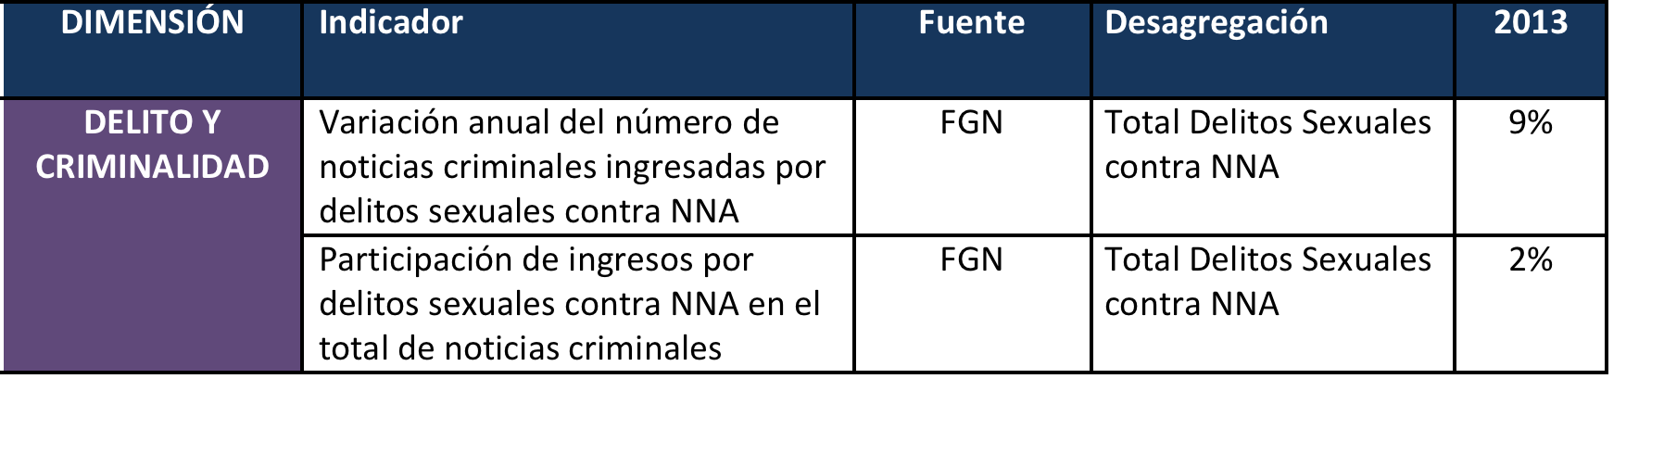
Se observa el SPA-Ley 906
Se observan los delitos contra la libertad, integridad y formación sexual de los NNA

Slide 35
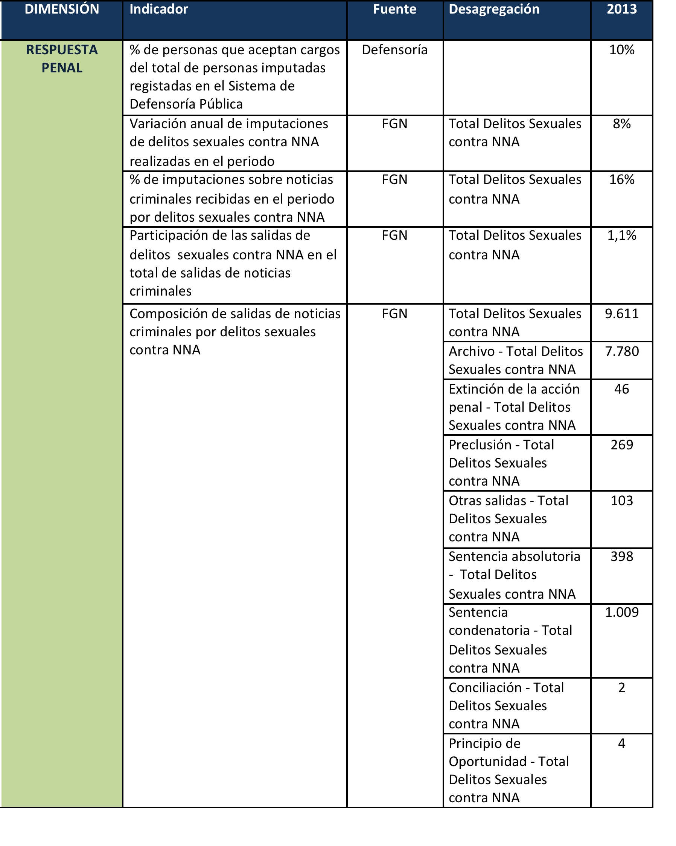

Slide 36
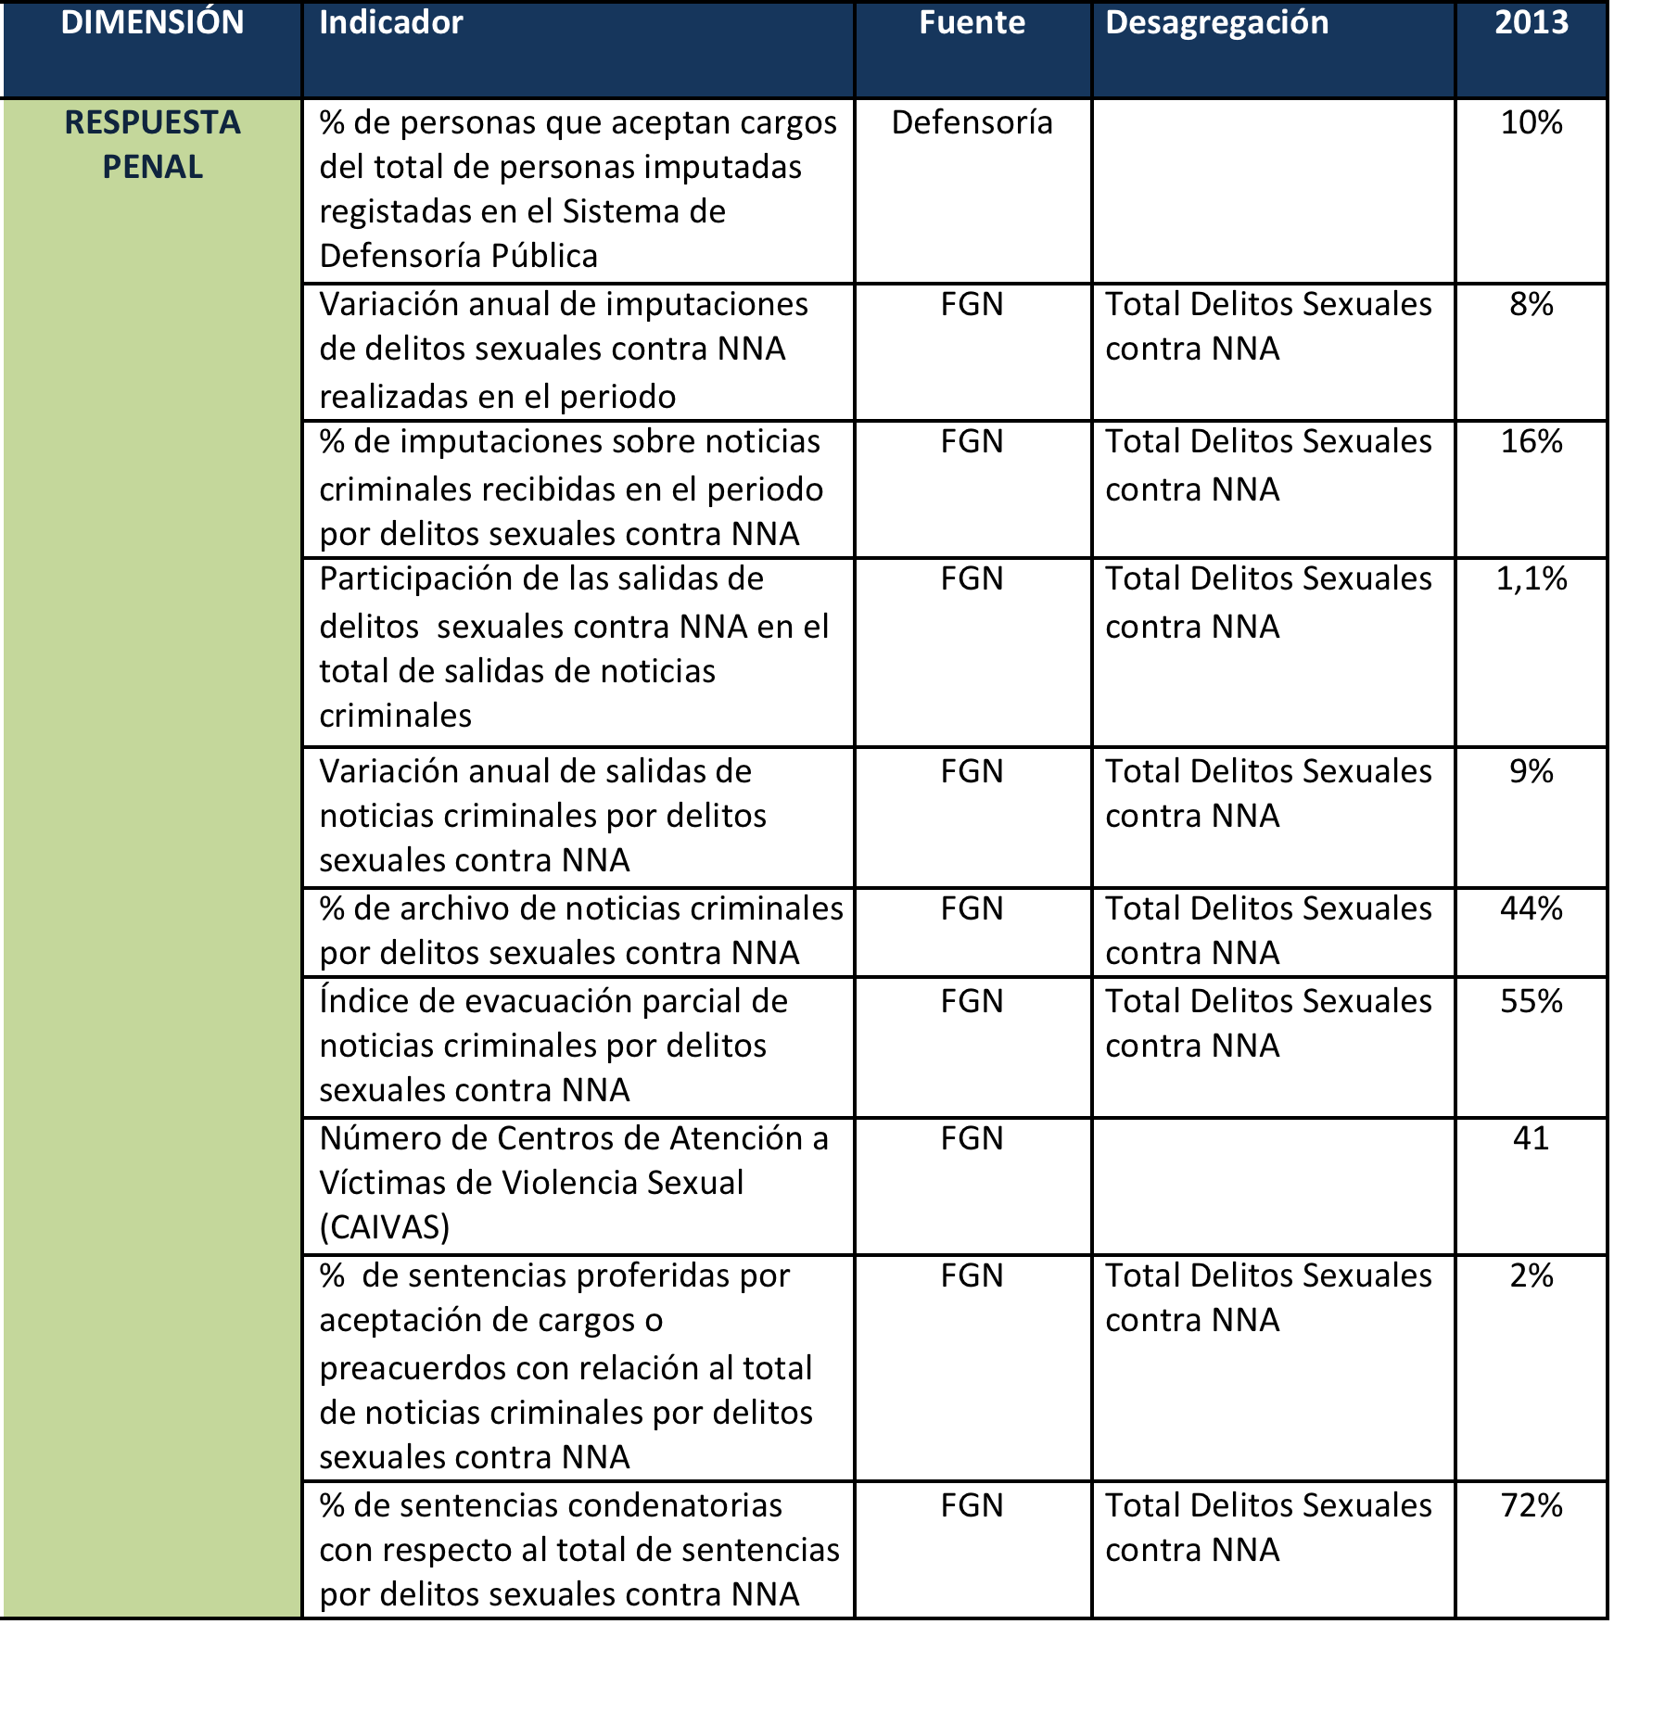

Slide 37
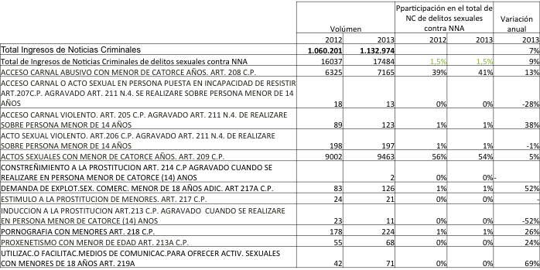
Por restricciones información: noticia criminal por delitos sexuales contra NNA, aquellas en las que existe certeza de que la víctima es en todo caso menor de 18 años de edad para el momento de ocurrencia de los hechos; bajo esta consideración los totales son: 16.037 noticias criminales por delitos sexuales contra NNA para 2012, y 17.484 para el año 2013

Slide 38
Del número de noticias criminales recibidas por la FGN durante los años 2012 y 2013, y confrontándola con aquellas noticias criminales que en los mismos periodos reportan delitos sexuales contra NNA, surgen dos primeras conclusiones: los ingresos generales del sistema tuvieron un incremento para 2.013 de un 7%, pasando de 1.060.201 en 2012 a recibirse 1.132.974 para 2013; y para el mismo periodo las noticias criminales por delitos sexuales contra NNA aumentaron en un porcentaje un tanto mayor, ubicándose en el 9%.
La participación que en los ingresos totales por noticia criminal reportan aquellos donde se advierte delito sexual contra NNA, pasó en el 2012 de 1.51% a 1.54% para el 2013. La variación porcentual no es muy significativa, no obstante las cifras representan un incremento de 1.447 noticias criminales por delitos sexuales contra NNA para el 2013.

Slide 39
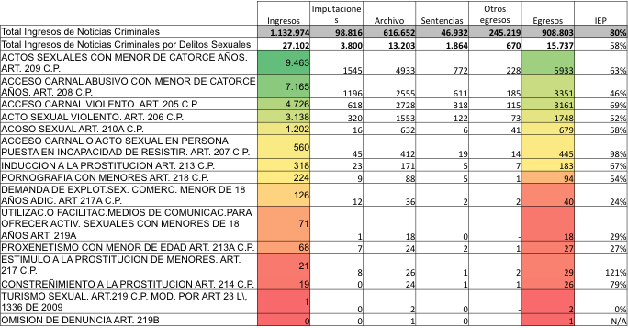
Movimiento de procesos de delitos Sexuales 2013:FGN

Slide 40
2,4% de los ingresos de Noticias Criminales corresponden a delitos sexuales*
1,5% de los ingresos de Noticias Criminales corresponden a delitos sexuales contra NNA*
En el 1,5% prevalecen
los acceso carnal
abusivo y actos
sexuales
Contra
<14
Ingresos
 | Volumen |  | Participación En El Total De NC De Delitos Sexuales Contra NNA |  | Variación Anual
 | 2012 | 2013 | 2012 | 2013 | 2013
Total Ingresos De Noticias Criminales | 1.060.201 | 1.132.974 |  |  | 7%
Total De Ingresos De Noticias Criminales De Delitos Sexuales Contra NNA | 16037 | 17484 |  |  | 9%
Acceso Carnal Abusivo Con Menor De Catorce Años. Art. 208 C.P. | 6325 | 7165 | 39% | 41% | 13%
Acceso Carnal O Acto Sexual En Persona Puesta En Incapacidad De Resistir Art.207c.P. Agravado Art. 211 N.4. Se Realizare Sobre Persona Menor De 14 Años | 18 | 13 | 0% | 0% | -28%
Acceso Carnal Violento. Art. 205 C.P. Agravado Art. 211 N.4. De Realizare Sobre Persona Menor De 14 Años | 89 | 123 | 1% | 1% | 38%
Acto Sexual Violento. Art.206 C.P. Agravado Art. 211 N.4. De Realizare Sobre Persona Menor De 14 Años | 198 | 197 | 1% | 1% | -1%
Actos Sexuales Con Menor De Catorce Años. Art. 209 C.P. | 9002 | 9463 | 56% | 54% | 5%
Constreñimiento A La Prostitución Art. 214 C.P Agravado Cuando Se Realizare En Persona Menor De Catorce (14) Anos |  | 2 | 0% | 0% | -
Demanda De Explot.Sex. Comerc. Menor De 18 Años Adic. Art 217a C.P. | 83 | 126 | 1% | 1% | 52%
Estimulo A La Prostitución De Menores. Art. 217 C.P. | 24 | 21 | 0% | 0% | -
Inducción A La Prostitución Art.213 C.P. Agravado Cuando Se Realizare En Persona Menor De Catorce (14) Anos | 23 | 11 | 0% | 0% | -52%
Pornografia Con Menores Art. 218 C.P. | 178 | 224 | 1% | 1% | 26%
Proxenetismo Con Menor De Edad Art. 213a C.P. | 55 | 68 | 0% | 0% | 24%
Utilizac.O Facilitac.Medios De Comunicac.Para Ofrecer Activ. Sexuales Con Menores De 18 Años Art. 219a | 42 | 71 | 0% | 0% | 69%
Notes:
*Considera la totalidad del registro para los delitos seleccionados por el Observatorio (Ej: Art. 205 con todos los agravantes)
**Aquellos delitos que trabaja el Observatorio que explícitamente se refieren a situaciones contra NNA (Ejemplo: artículos con agravante por cometerse con persona < 14 años)

Slide 41
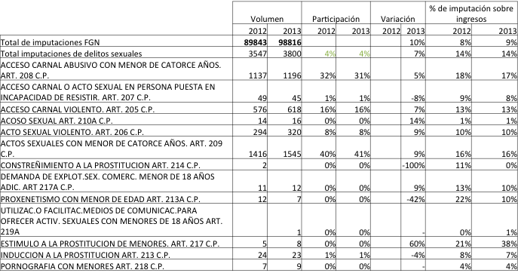
Imputación - personas

Slide 42
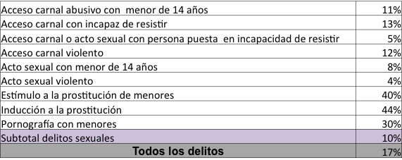
Aceptación cargos del total de personas imputadas registradas en el Sistema de Defensoría Pública

Slide 43
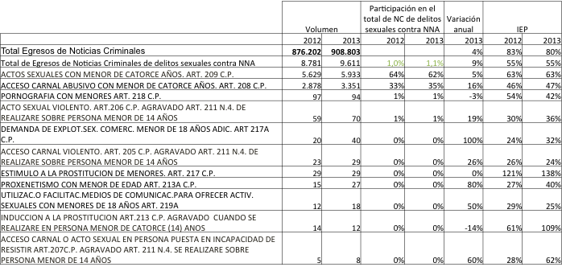
Participación de las salidas de delitos sexuales contra NNA en el total de salidas del SPA

Slide 44
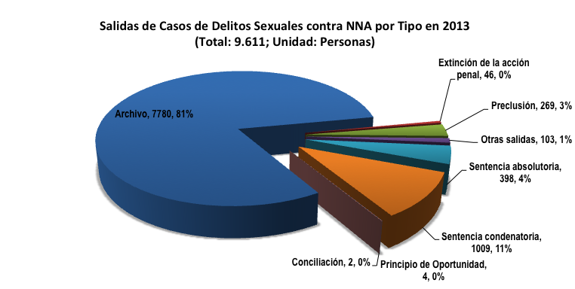

Slide 45
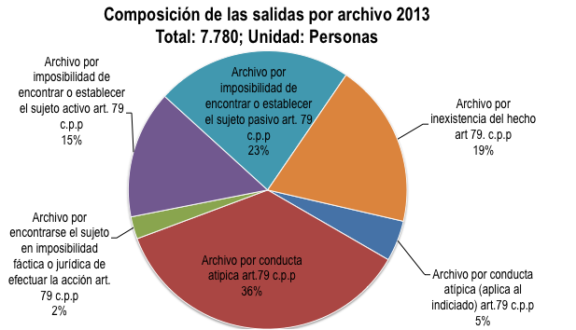

Slide 46

Sentencias condenatorias con respecto al total de sentencias por delitos sexuales contra NNA

Slide 47
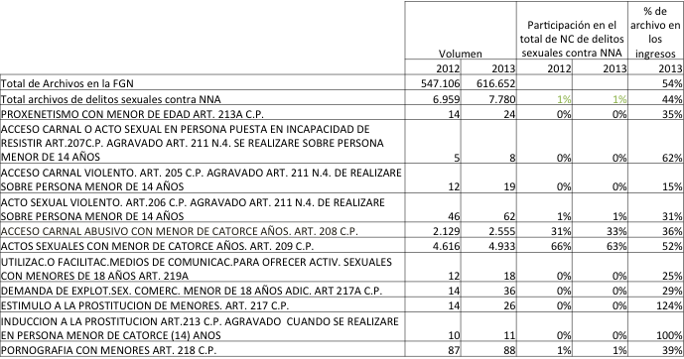
Archivo-personas

Slide 48
Caracterización de víctimas
Delito Sexual Contra NNA | Con Dato | Femenino | Masculino
Acceso Carnal Abusivo Con Menor De Catorce Años. Art. 208 C.P. | 78% | 86% | 14%
Acceso Carnal O Acto Sexual En Persona Puesta En Incapacidad De Resistir Art.207c.P. Agravado Art. 211 N.4. Se Realizare Sobre Persona Menor De 14 Años | 83% | 80% | 20%
Acceso Carnal Violento. Art. 205 C.P. Agravado Art. 211 N.4. Se Realizare Sobre Persona Menor De 14 Aã‘os | 61% | 75% | 25%
Actos Sexuales Con Menor De Catorce Años. Art. 209 C.P. | 77% | 85% | 15%
Acto Sexual Violento. Art.206 C.P. Agravado Art. 211 N.4. Se Realizare Sobre Persona Menor De 14 Aã‘os | 69% | 83% | 17%
Utilizac.O Facilitac.Medios De Comunicac.Para Ofrecer Activ. SEXUALES CON MENORES DE 18 AÃ‘OS Adic. Ley 679de 2001 Modificado Art. 4 Ley 1329 De 2009 | 80% | 82% | 18%
Proxenetismo Con Menor De Edad Art. 213a C.P. Adicionado Ley 1329 De 2009 | 89% | 88% | 12%
Demanda De Explot.Sex. Comerc. MENOR DE 18 AÑOS Adic. Art 217A C.P. Ley 1329 De 2009 | 68% | 70% | 30%
Estimulo A La Prostitución De Menores. Art. 217 C.P. | 65% | 82% | 18%
Inducción A La Prostitución Art.213 C.P. Agravado Cuando Se Realizare En Persona Menor De Catorce (14) Anos | 73% | 75% | 25%
Pornografía Con Menores Art. 218 C.P. | 85% | 88% | 12%

Slide 49
1,7% de los egresos de Noticias Criminales corresponden a delitos sexuales*
1,1% de los egresos de Noticias Criminales corresponden a delitos sexuales contra NNA**
En el 1,1% prevalecen
los acceso carnal
abusivo y actos
sexuales
Contra
<14
Egresos
 | Volúmen |  | % Del Total De NC De Delitos Sexuales Contra NNA |  | Variación Anual | IEP
 | 2012 | 2013 | 2012 | 2013 | 2013 | 2012 | 2013
Total Egresos De Noticias Criminales | 876.202 | 908.803 |  |  | 4% | 83% | 80%
Total Egresos De Noticias Criminales De Delitos Sexuales Contra NNA | 8.815 | 9.639 |  |  | 9% | 55% | 55%
Actos Sexuales Con Menor De Catorce Años. Art. 209 C.P. | 5.648 | 5.941 | 64% | 62% | 5% | 63% | 63%
Acceso Carnal Abusivo Con Menor De Catorce Años. Art. 208 C.P. | 2.892 | 3.371 | 33% | 35% | 17% | 46% | 47%
Pornografía Con Menores Art. 218 C.P. | 97 | 94 | 1% | 1% | -3% | 54% | 42%
Acto Sexual Violento. Art.206 C.P. Agravado Art. 211 N.4. De Realizare Sobre Persona Menor De 14 Años | 59 | 70 | 1% | 1% | 19% | 30% | 36%
Estimulo A La Prostitución De Menores. Art. 217 C.P. | 29 | 29 | 0% | 0% | 0% | 121% | 138%
Acceso Carnal Violento. Art. 205 C.P. Agravado Art. 211 N.4. De Realizare Sobre Persona Menor De 14 Años | 23 | 29 | 0% | 0% | 26% | 26% | 24%
Demanda De Explot.Sex. Comerc. Menor De 18 Años Adic. Art 217aC.P. | 20 | 40 | 0% | 0% | 100% | 24% | 32%
Proxenetismo Con Menor De Edad Art. 213a C.P. | 16 | 27 | 0% | 0% | 69% | 29% | 40%
Inducción A La Prostitución Art.213 C.P. Agravado Cuando Se Realizare En Persona Menor De Catorce (14) Anos | 14 | 12 | 0% | 0% | -14% | 61% | 109%
Utilizac.O Facilitac.Medios De Comunicac.Para Ofrecer Activ. Sexuales Con Menores De 18 Años Art. 219a | 12 | 18 | 0% | 0% | 50% | 29% | 25%
Acceso Carnal O Acto Sexual En Persona Puesta En Incapacidad De Resistir Art.207c.P. Agravado Art. 211 N.4. Se Realizare Sobre Persona Menor De 14 Años | 5 | 8 | 0% | 0% | 60% | 28% | 62%
Notes:
*Considera la totalidad del registro para los delitos seleccionados por el Observatorio (Ej: Art. 205 con todos los agravantes)
**Aquellos delitos que trabaja el Observatorio que explícitamente se refieren a situaciones contra NNA (Ejemplo: artículos con agravante por cometerse con persona < 14 años)

Slide 50
UNIDAD DE DESARROLLO Y ANALISIS ESTADISTICO
Supervisión técnica de Contenidos
LUZ MARINA VELOZA JIMENEZ
Directora
DIANA CLAUDIA CARO BERNAL
Profesional Especializada
ROSA HELENA SOSA NEIRA
Profesional
UNIDAD DE PLANEACION
DIRECCION EJECUTIVA DE ADMINISTRACION JUDICIAL
Supervisión del contrato
SANTIAGO DANILO ALBA HERRERA
Director
FIRMA CONSULTORA
Corporación Excelencia en la Justicia CEJ
Gloria Maria Borrero
Directora
Bogota Junio de 2015

